Slide 1
Bacharelado em Computação (MDCC)
Universidade Federal do Ceará
Disciplina de Linguagens de Programação
Técnicas de Abstração de Dados
Prof. Francisco Heron de Carvalho Junior

Slide 2
Formas de Organizar um TAD
Segurança:
  Aberto;
  Seguro;
Estado:
  Declarativo;
  Com-Estado;
Empacotamento:
  Empacotado;
  Não empacotado

Slide 3
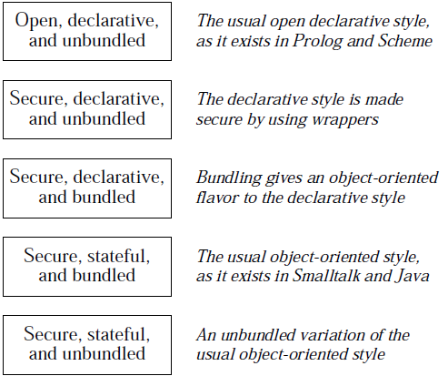
Formas de Organizar um TAD

Slide 4
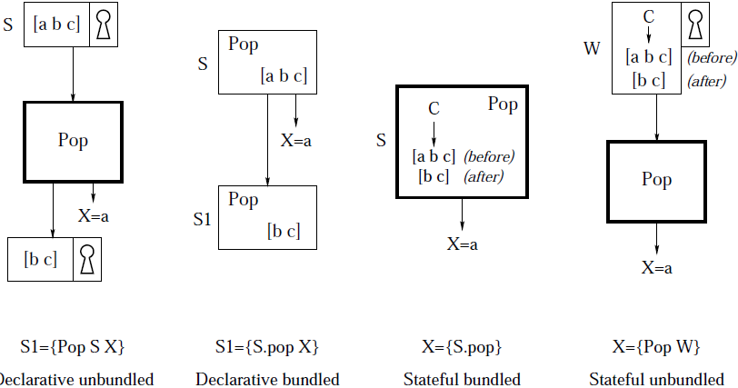
Formas de Organizar um TAD

Slide 5
Formas de Organizar um TAD
fun {NewStack} nil end
fun {Push S E} E|S end
fun {Pop S ?E}
case S of X|S1 then E=X S1 end
end
fun {IsEmpty S} S==nil end
Aberto
Declarativo
Desempacotado

Slide 6
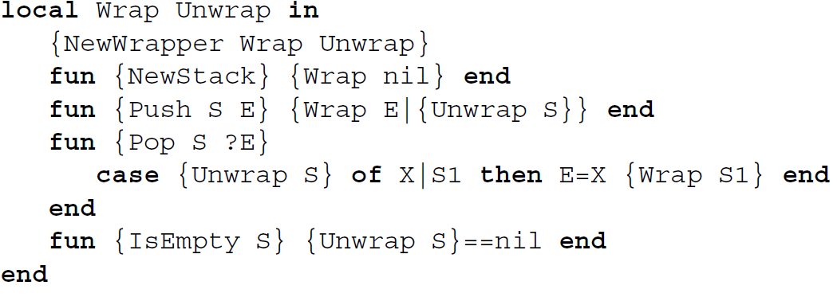
Formas de Organizar um TAD
Seguro
Declarativo
Desempacotado

Slide 7
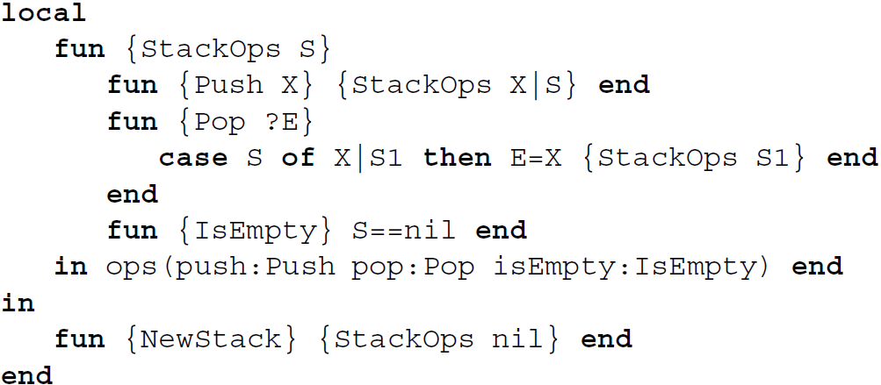
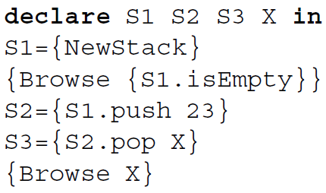
Formas de Organizar um TAD
Seguro
Declarativo
Empacotado

Slide 8
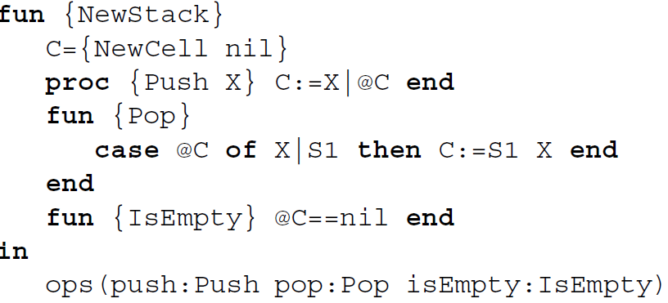
Formas de Organizar um TAD
Seguro
Estado
Empacotado

Slide 9
Declarativo + Desempacotado vs Estado + Empacotado
Cada operação que modifica pilha tem dois argumentos:
  Pilha de entrada;
  Pilha de saída;
Wrap e Unwrap
Não precisa de programação de alta ordem para trabalhar com várias pilhas, pois as operações servem para qualquer pilha.
Operações que modificam a pilha possui apenas os argumentos essenciais;
@ e :=
Precisa de instanciação para criar versões de Push, Pop e IsEmpty para cada pilha.

Slide 10
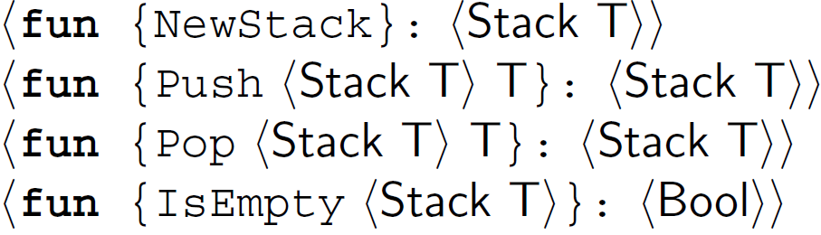
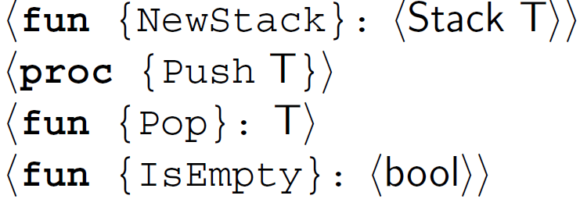
Declarativo + Desempacotado vs Estado + Empacotado

Slide 11
Declarativo + Desempacotado vs Estado + Empacotado
Stack<T>

Slide 12
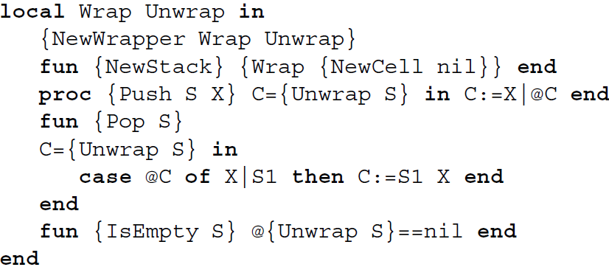
Forma menos comum de ADT
Não precisa de
programação de alta ordem;
Cada operação tem somente
um único argumento pilha;
Seguro
Estado
Desempacotado

Slide 13
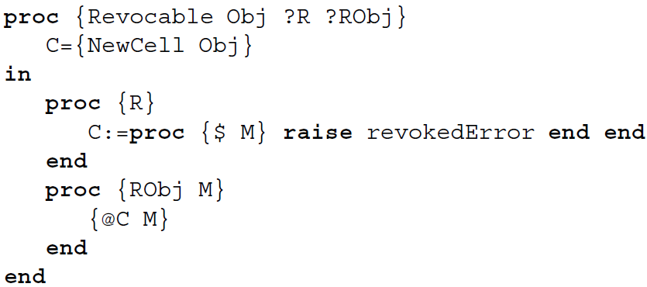
Capacidade de Revogação

Slide 14
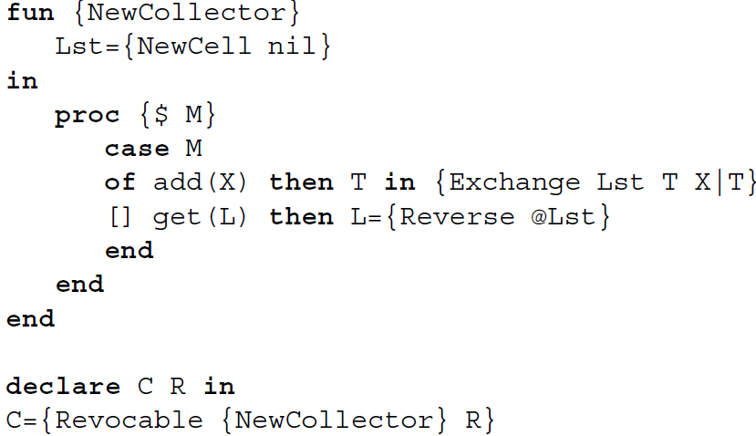
Capacidade de Revogação

Slide 15
Passagem de Parâmetros
Chamada por referência;
Chamada por variável;
Chamada por valor;
Chamada por valor-resultado;
Chamada por nome;
Chamada por necessidade.

Slide 16
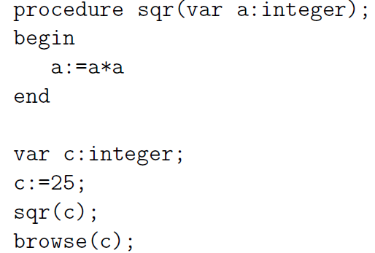
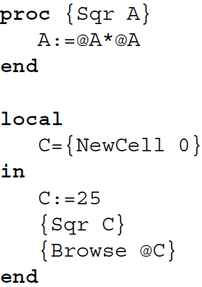
Passagem de Parâmetros
Chamada por Variável

Slide 17
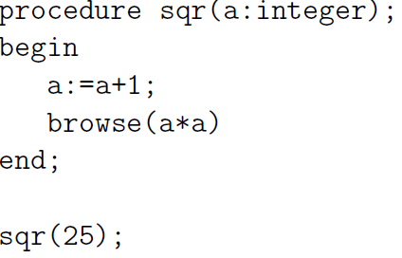
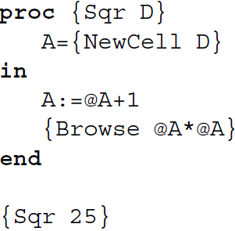
Passagem de Parâmetros
Chamada por Valor

Slide 18
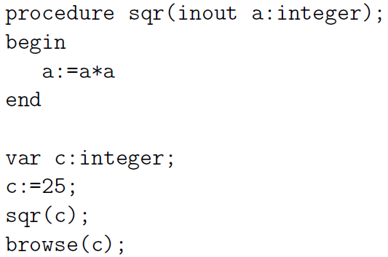
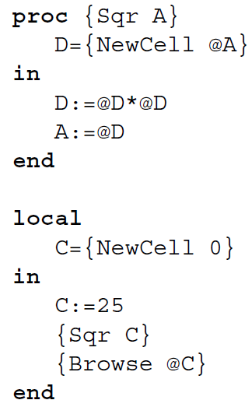
Passagem de Parâmetros
Chamada por Valor-Resultado

Slide 19
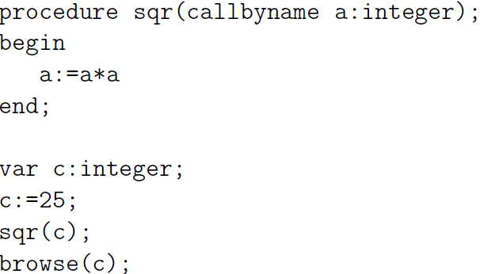
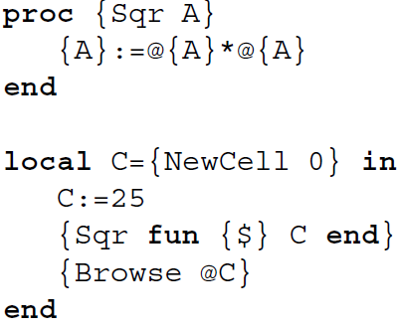
Passagem de Parâmetros
Chamada por Nome

Slide 20
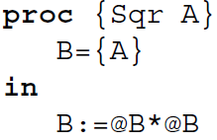
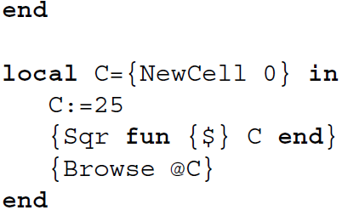
Passagem de Parâmetros
Chamada por Necessidade

Slide 21
Bacharelado em Computação (MDCC)
Universidade Federal do Ceará
Disciplina de Linguagens de Programação
Técnicas de Abstração de Dados
Prof. Francisco Heron de Carvalho Junior

